Slide 1
Группа № 1
«Новое поколение»
Список группы:
Авхадиев М.
Галиева Л.
Закирова А.
Зиннатова Л.

Slide 2
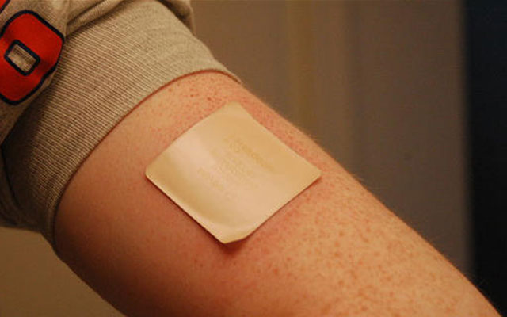
Образ будущего
Продукты питания в виде пластыря
Такой пищевой пластырь содержит основные питательные вещества и может использоваться военными во время военных кампаний. Сам пластырь имеет микрочип, который способен вычислить потребности каждого человека в питательных веществах, что позволяет ему поставлять ровно столько веществ, сколько необходимо.
Хотя пластырь не может быть заменителем привычной нам пищи, исследователи надеются, что он позволит военным лучше себя чувствовать и справляться с заданиями, если они например, какое-то время вынуждены обходиться без пищи.

Slide 3
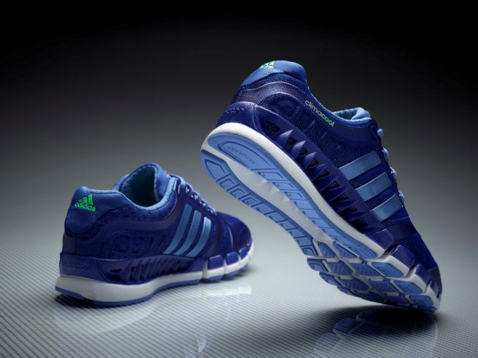
Одежда будущего
Технология Adidas, которая применяется уже сейчас, — это Climacool. Она способствует циркуляции воздуха и выведению пота. За счёт «дышащих» материалов пот впитывается в одежду и затем выводится на поверхность ткани для испарения. Компания внедряет эту технологию в те предметы одежды, которые соприкасаются с самыми потными зонами нашего тела, то есть в футболки, кроссовки, майки.

Slide 4
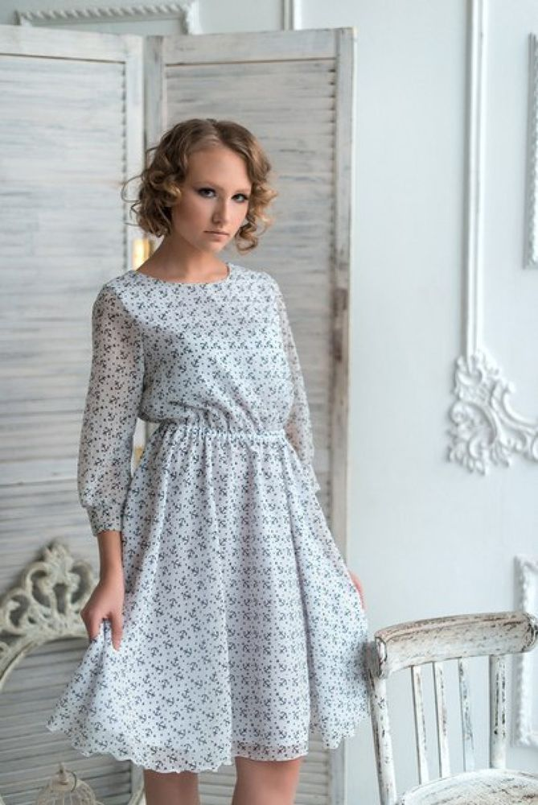
Атлас профессий
Несмотря на активное внедрение машин и роботов в жизнь современного человека. Но физическая сила, здоровье и выносливость, высокий уровень интеллекта , широкий кругозор и через десятки лет будут цениться не меньше , чем сейчас . А чтобы не оказаться обладателем непопулярной профессии , необходимо заниматься самообразованием. Уже сегодня известны профессии будущего .
Особенно мне понравилась профессия эксперт по здоровой одежде. Это специалист, который занимается контролем производства одежды с целебными свойствами- например, тканей с обеззараживающей пропиткой. Профессия получит широкое распространение , так как требования к одежде будут возрастать. Она должна быть удобной и экологической. Профессия появится до 2020 года. Для овладения этой профессией надо знать такие предметы, как биология и химия.

Slide 5

Книги и фильмы о будущем
«Земля Будущего»
Настоящее и будущее Земли и человечества» (первоначальное название: «Настоящее и будущее человечества») — небольшая научно-популярная книжная серия, выпуск которой был начат издательством«Наука» (Москва) в 1972 году (была выделена из состава «Серии научно-популярных изданий» Академии наук СССР). В 1975 преобразована в серию «Человек и окружающая среда», выпуск которой продолжался до 1993 (массовыми тиражами вышло более ста изданий в Москве, Ленинграде и Новосибирске).

Slide 6
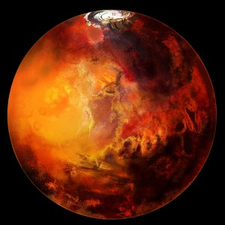
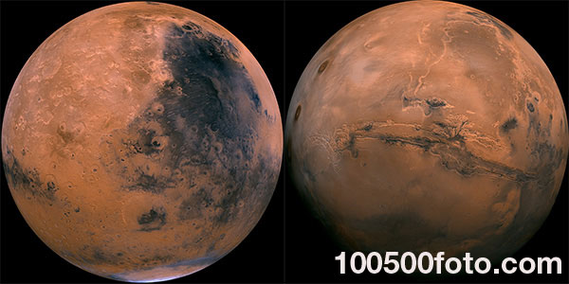
Вопросы
1. Учёные считают, что на марсе можно жить. Как вы думаете это правда?
2. Как вы считаете, если человечество через 20-30 лет будет жить на марсе, какая будет его жизнь?
3. Поместится ли на этой планете всё человечество или нет?
4. Как вы думаете, будут ли на марсе сажать пшеницу и другие зерновые культуры?
5. Если человечество через 20-30 лет заселит марс, то что станет с землёй?
Я думаю, что на марсе можно будет жить. Но жизнь будет другой. По моему мнению не все будут жить на этой планете. Половина человечества останется на земле. Я думаю, что учёные придумают новые культуры.
Я обратилась с этими вопросами к взрослым. Они ответили так. Папа сказал, что если люди переселятся на марс, то их жизнь станет длинной. Мама ответила, что на марсе нет жизни. А сестра подтвердила, что на марсе есть жизнь и люди смогут там жить счастливо.

Slide 7
Спасибо за внимание!

